Slide 1
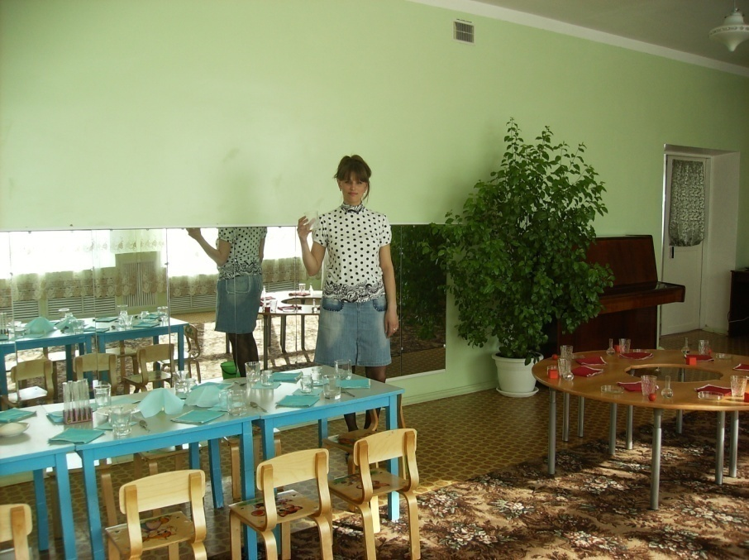
Районный конкурс профессионального мастерства педагогических работников муниципальных дошкольных образовательных учреждений
«Моё лучшее занятие»
«Волшебница вода»
занятие в подготовительной к школе группе
по формированию предпосылок
экологического сознания
«Социально – личностное развитие»
Рау Анна Александровна,
воспитатель
первая квалификационная категория

Slide 2
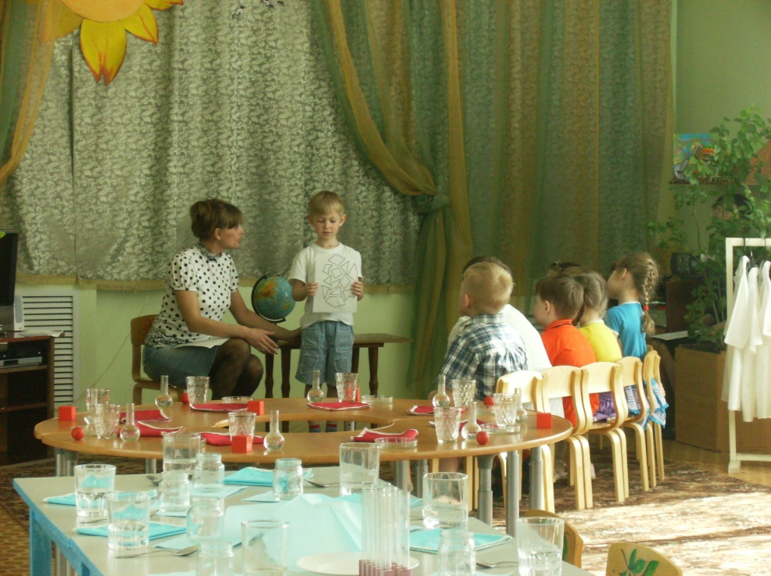
Беседа о воде
«Превращение
в ученых»

Slide 3
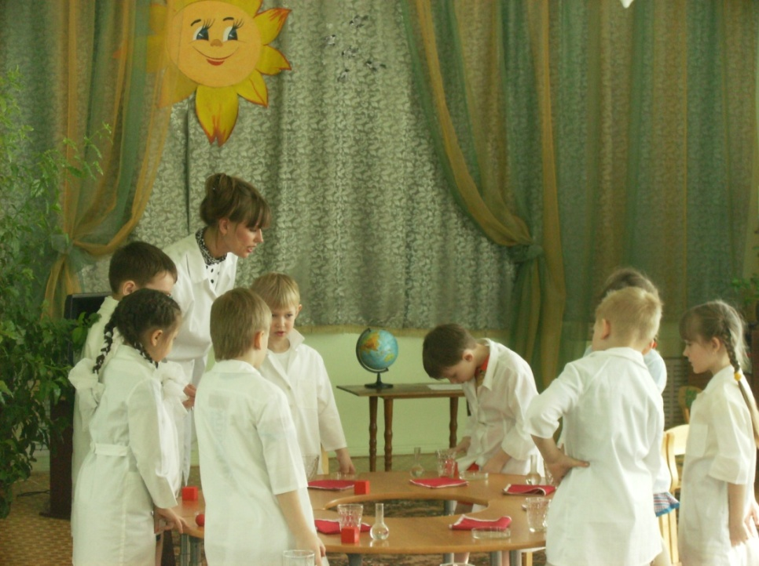
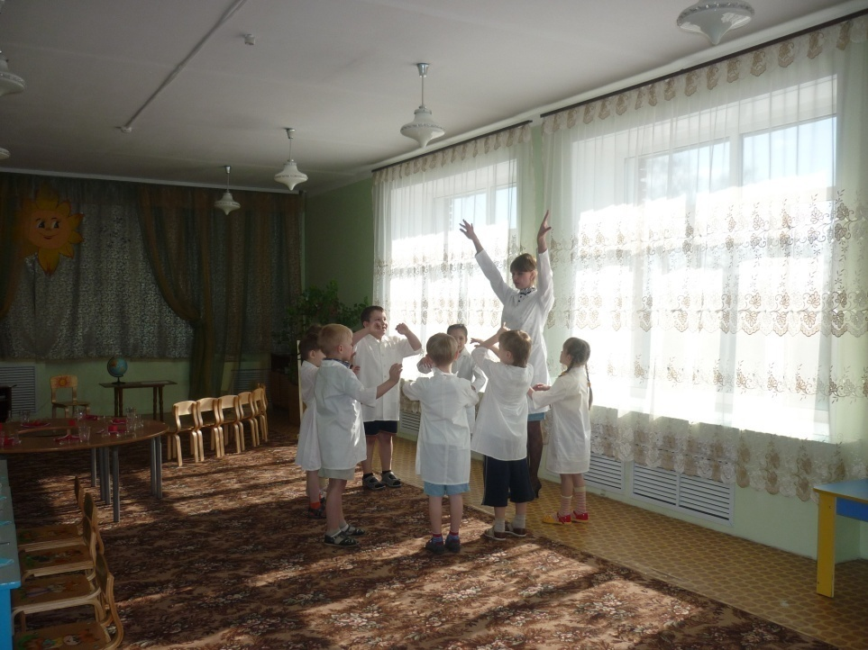
Опыт
«Вода - жидкость, не имеет собственной формы»
Физкультминутка «Тихо плещется вода»

Slide 4
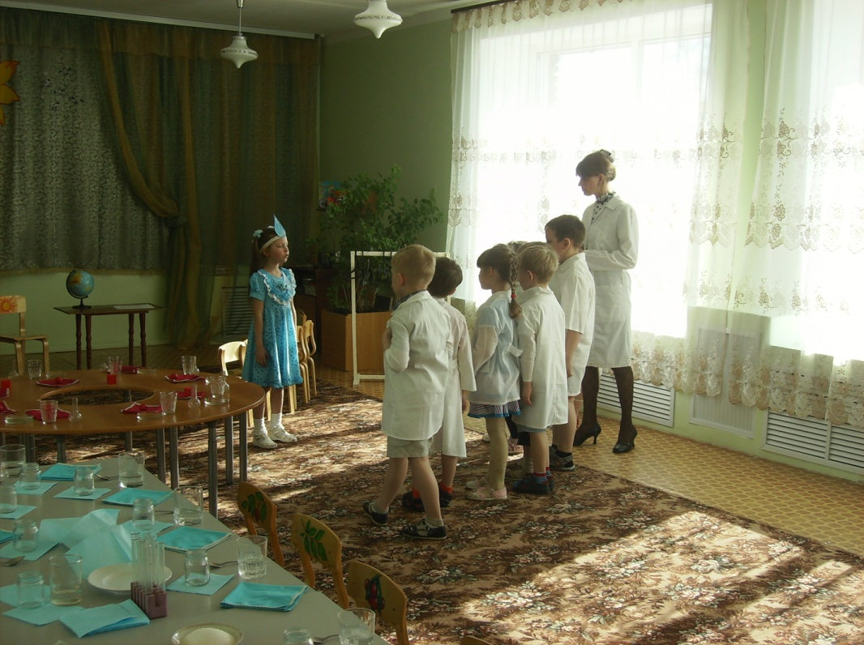
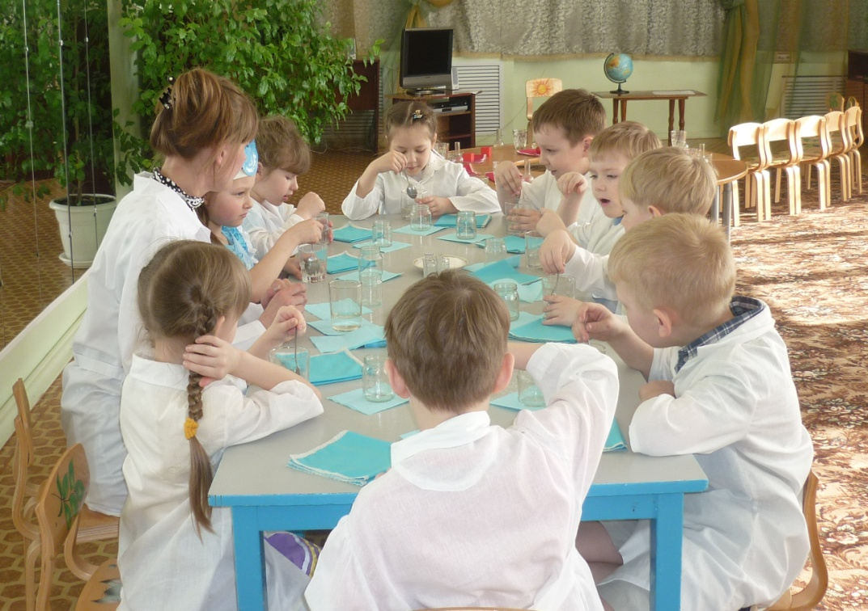
Капелька
Капитошка
Опыт «Вода – растворитель»

Slide 5
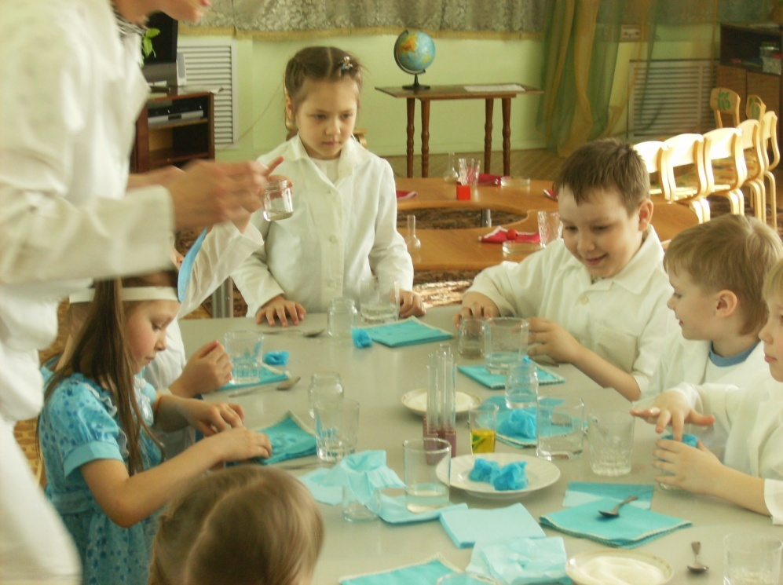
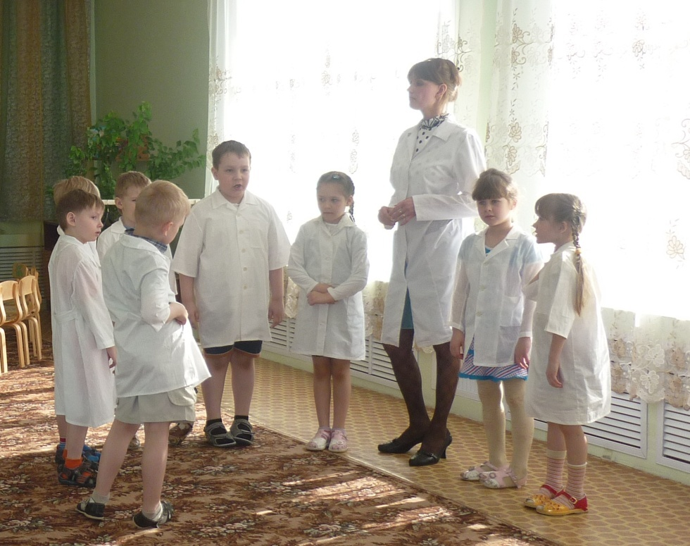
Опыт «Очистка воды»
Чтение стихотворения
«Вы слыхали о воде?»

